Slide 1
21.聖經⎯天父的家書

Slide 2
信仰與解釋信仰的
廿二原則
從不同角度,你會看到聖經有不同解釋

Slide 3
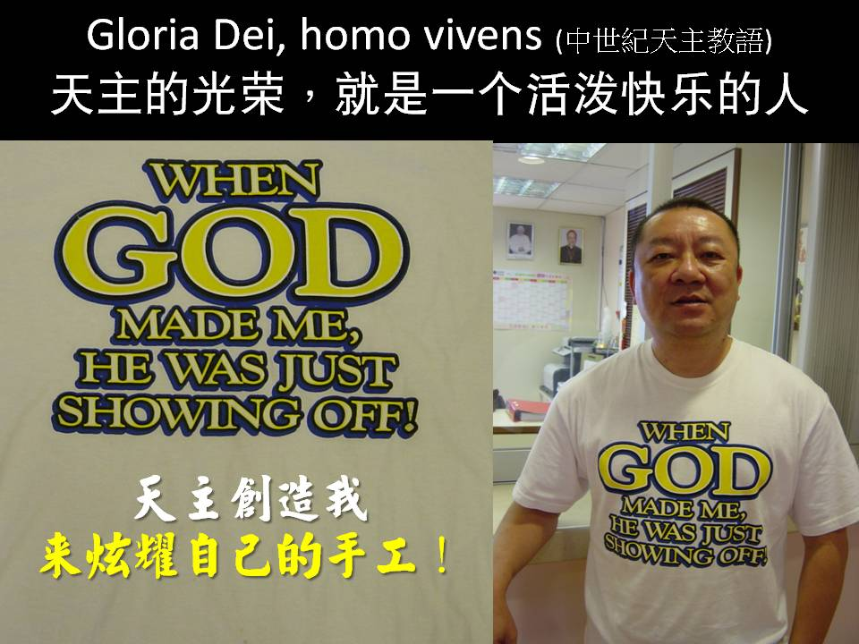
(聖依肋內140-202)
The glory of God is man fully alive (St.Irenaeus)
一、 人本原則
神的光榮
即等於
快樂活潑
的人
+和諧社會
+美麗大自然
這才是真的愈顯主榮
A M D G
Ad Majorem Dei Gloriam

Slide 4
2.神本原則：召叫與回應；無限向上的生命；
在靜默和良心中聆聽和回應天主聖神
# 以主為基、以人為本、以史為鑑
3.生活原則：信仰 + 生活 = 基督徒
氫 + 氧 = 水 （構成部分）
4.實踐原則：力行方有真知；力行方有真信
實踐是檢驗真理的標準（鄧小平）

Slide 5
5.真理的追尋與分辨——
個人 + 對方 + 教會 + 世界
所以不能 唯一聖經
不要惡霸 善霸
宗教霸 自由霸
民主霸 人權霸
教會
並非教條主義
不能一成不變
不可唯我獨尊
我
對話>對抗
對方
世界
逐漸發現；成長→和人類一起成長

Slide 6
21.聖經 ⎯ 天父的家書
一、珍貴的家書
長年在外地或外國讀書，或者遠離家鄉的遊子，都很渴望收到家書。這種渴望的心情，使他在接到家書時，即使未曾拆開，未曾看到內容，便已有一種溫馨的感覺。
聖經是天父給我們的家書。他要透過聖經這封家書，告訴我們許多有關他的事，他的願望、計畫，和他對我們的愛和期望。如果我們愛天主、信天主，我們對聖經這封家書，便會有一分感情，即是每當拿起它來時，便有一分渴望和溫馨的感覺。有了這種渴望，讀起聖經來便分外親切而有趣味。

Slide 7
二、故事的主人
你有聽過爸媽述說他們過去的故事嗎？你有聽過你最好的朋友述說他們自己的故事嗎？你有回過家鄉去尋根，聆聽你的祖先是怎樣生存和奮鬥的故事嗎？當你第一次聽到你爸媽的故事，或聽到別人述說你爸媽的故事時，你一定會很感動。當時，你對故事的每個細節都會很感興趣（雖然你未必明白），因為藉此你會知道這生你、養育你的爸媽是怎樣的，他們走過什麼坎坷的路，經歷過多少酸、甜、苦、辣的生命，而到了今天的地步。
聽完了有關你所愛的人的故事，你會加深對他們的瞭解，也會增加你對他們的情意。

Slide 8
讀聖經，能增加我們對天主的瞭解，增進我們對他的情意和愛念。
聖經中的天主，也就是今日和我們同在，愛我們，照顧我們的主。他不單是超越的、也是內在於我們生命中的父親和朋友。讀聖經，就是增加我們對這位元天主的認識，更加肯定他在我們生命中的位置，更加信他、愛他、依靠他。
三、美好世界與人生的藍圖
天主是上智的創造者，他創造了美麗的世界，同時也制訂了使世界保持美麗的「法則」。無靈之物都服從上主定的法則，所以萬有引力定律從不失誤，甚至植物、動物的生長，大自然生態的平衡，

Slide 9
也是萬物服從天主安排的結果。
天主也創造了人，同時又制訂了使人獲得幸福、快樂的法則：健康有法則、成長有法則、人際間交往有法則、社會安定和世界大同也有法則。只要人按照天主原先定下的法則去生活、待人、處事，人就會快樂、健康地成長，人際關係就會和諧、深入地發展，社會和世界也會達到大同的、天國的境界。
這些法則都寫在聖經上，只要我們多讀聖經，我們就會發現他創造世界、人類、社會時心目中的藍圖（Blue print），而這藍圖，就是人類社會幸福之所繫。

Slide 10
所以聖經也是一幅永恆生命的藏寶圖，一本幫助我們創建美好世界與人生的說明書呢！
四、聖經要講的什麼真理？
真理有許多層次。一加一等於二，太平洋在中國和美國之間，食鹽溶於水等，是一種自然科學上的真理。美麗的神仙故事、童話故事、聖誕老人等，對小朋友來說是另一種真理。當詩人李白說：「雲想衣裳花想容」時，這裡面說的雲和花都是會「想」的，這也是一種真理。又例如我們說：「日出於東，日落於西」，或者「日出而作，日入而息」時，這明明是「太陽繞地球」說，但它也是「真理」的一種，因為誰都不願去改變這種說法。

Slide 11
當我們說「聖經是真理」時，它也有一定的內容，我們必須按聖經的性質，才能找到聖經的「真理」。聖經的真理有下列特質：
1.人生的真理⎯⎯聖經講的是有關人生的真理，而非歷史、科學上的真理（雖然聖經也有歷史部分）。它說的是有關生死、苦樂、成敗、尋覓、掙扎、奴役、自由、罪惡、解放、寬恕、平安等故事，而上主卻進入這些人性的故事裡，為顯示他救贖人類的計畫，提示人如何衝破和超越這一切。
2.中心訊息⎯⎯聖經的真理在其「中心訊息」，而不在其故事的細節。例如：天主創造天地（創1:1-2:3），它的次序並不重要，重要是顯明：
上主是宇宙的主人，我們只是大地的管家；

Slide 12
大地應為人人所享用，不能由少數人壟斷；
人類同源，皆是兄弟姊妹；
人是天主的肖像，是尊貴的；卻也是由泥土造成，是卑賤的。
3.活讀聖經⎯⎯因此，當我們讀聖經時，絕不能執著於文字，以詞害意；甚至也不能斷章取義，或斷書取義。因為聖經的真理在「諸經書中」，應由全部的聖經啟示去瞭解，尤其在福音的光照下去瞭解。
五、透視聖經
1.厄瑪奴耳：即「上主與我們同在」。這位進入了以色列民族的天主，和人並肩作戰、解救人間

Slide 13
疾苦的天主，今日仍與我們同在，分享和分擔我們的一切遭遇。
2.敬畏：萬物和人類完全屬於天主，他有絕對的、甚至生殺的全權，而且天主也是威嚴的、可敬可畏的，我們對上主也應有敬畏之情、有崇敬之心。
3.聆聽：聖經有很多先知、宗徒、耶穌的教訓，邀請我們度真正合乎道德的生活。我們在聖經中要透視和學到的就是虛心地聽、客觀地反省、忠誠地實踐，尤其培養一顆受教的心。
4.信賴：聖經有很多戰勝自然界的奇蹟，如耶穌步行水面等，這是告訴我們：耶穌是天主，他是可信賴、可託付的。

Slide 14
5.熱愛：耶穌及先知多次關心人、解決人的需要。他是個有情、有心的天主，他能夠而且願意同情我們的遭遇、解決我們的困難，我們要熱愛這位愛我們的主。
6.希望：耶穌的死而復活，更給我們帶來了必勝的信念，和不可動搖的望德。我們不怕面對任何困厄，因為勝利最終必屬於主所鍾愛和保護的人。

